Slide 1
基于TMDB实现轨迹数据合并
团队成员：
谭垒鑫（2019300003096） 周恋程（2020302121324）
钟继川（ 2019300003013） 赵天阔（2020302191801）
唐家乐（2016300030068） 彭焯 （2020300004084）

Slide 2
团队分工
谭垒鑫：insert更新迁移部分、测试 赵天阔：测试
周恋程：查询逻辑部分其他内容 唐家乐：界面设计
钟继川：JSqlParser编译开发 彭焯：文档编写

Slide 3
目录
1. 系统表的设计实现
2. JSqlParser编译开发
3. 查询逻辑部分开发
4. 界面设计及实验结果

Slide 4
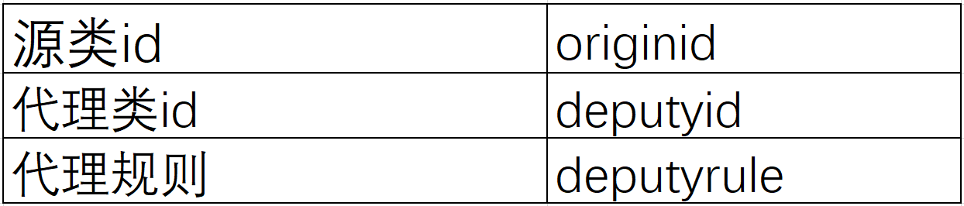
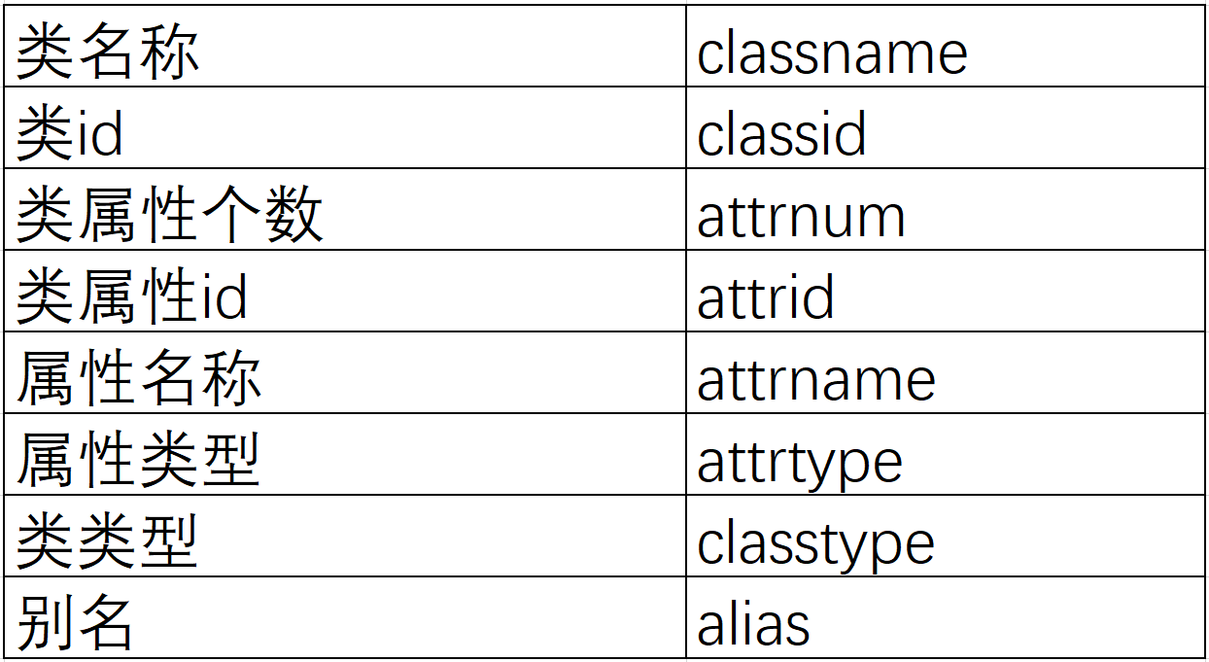
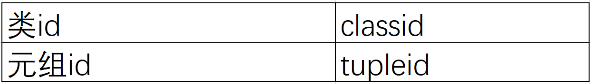
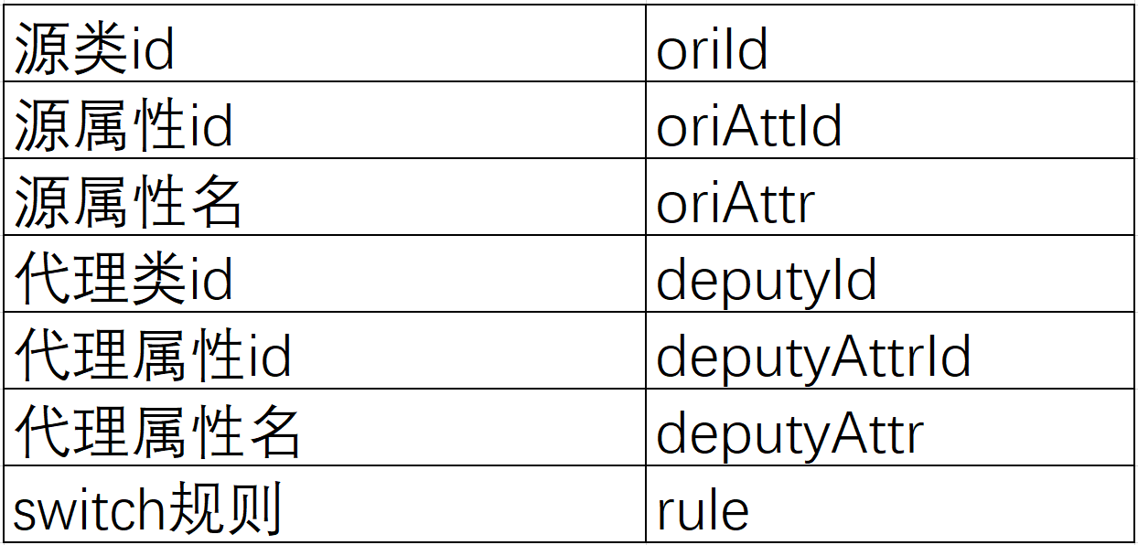
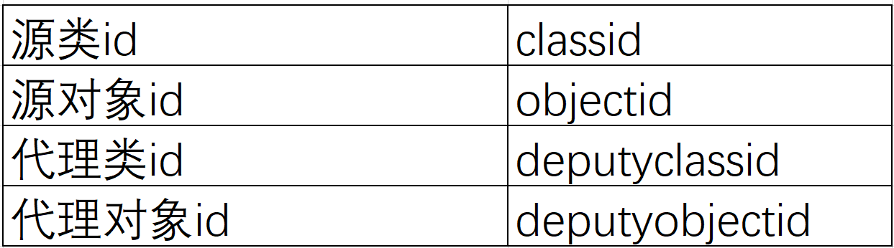
1．系统表的设计实现
Object table
Class table
Switch table
Bipointer table
Deputy table

Slide 5
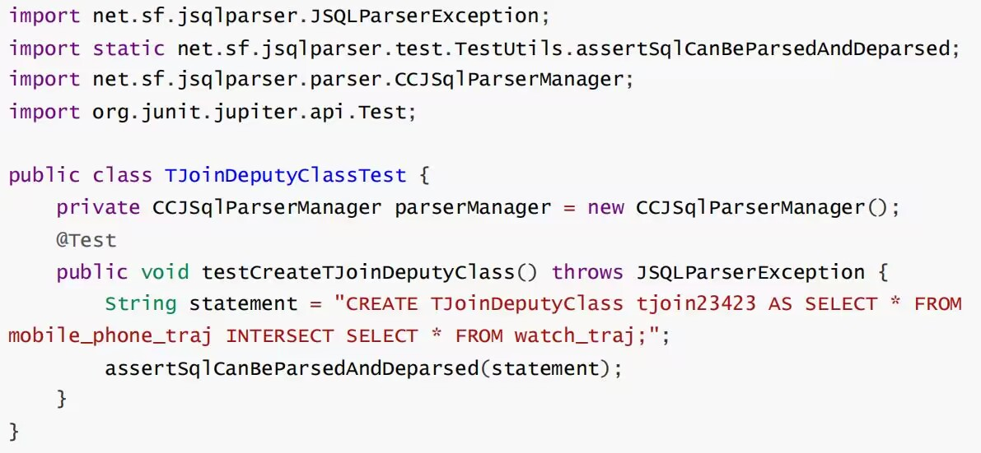
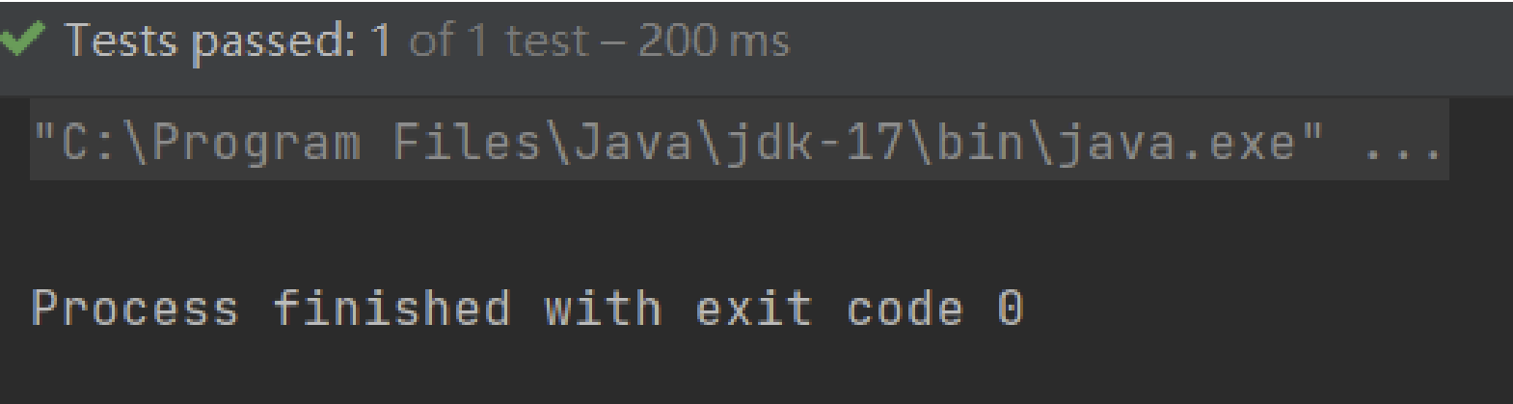
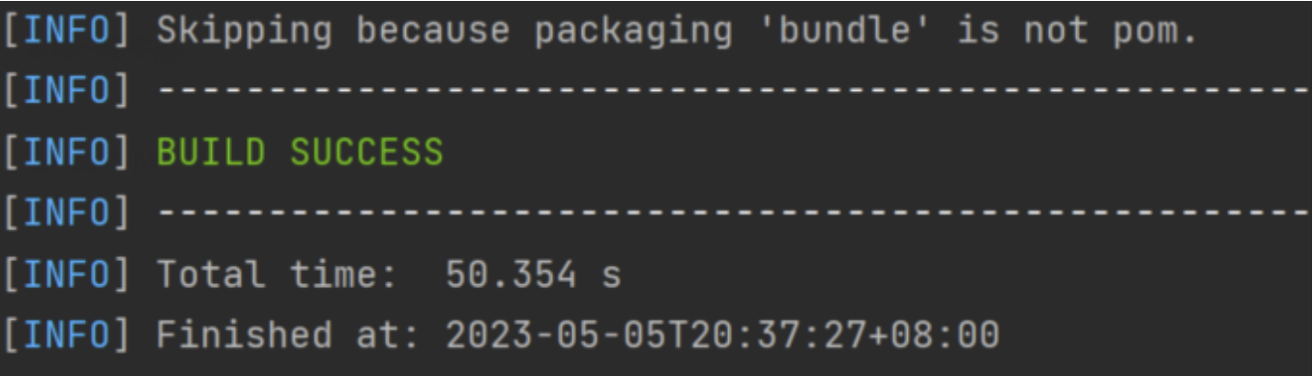
2．JSqlParser编译开发
（1）修改jjt文件
（2）CreateTJoinDeputyClass类实现
（3）CreateTJoinDeputyClassDeParser类实现
（4）CreateTJoinDeputyClassValidator类实现
（5）Extra part
（6）实现test类，检测语法解析是否正确
（7）编译打包成功

Slide 6
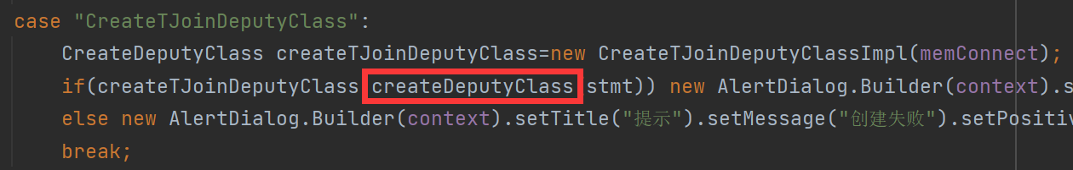
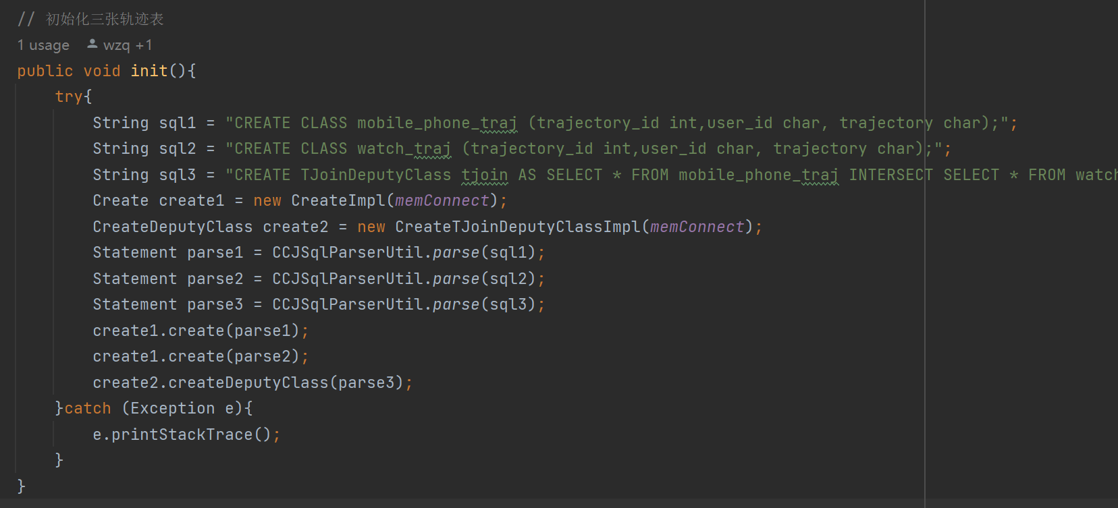
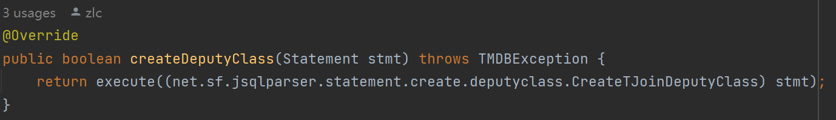
3．查询逻辑部分开发
（1）在Transaction中加入对CreateTJoinSelect的解析
（2）CreateTJoinDeputyClass相关逻辑
i. CreateTJoinDeputyClassImpl的实现
ii. TJoinSelect中intersect方法的实现
（3）在向源类插入新数据时，判断是否需要更新代理类数据
（4）其他更新：自动创建代理类，减少用户操作复杂度

Slide 7

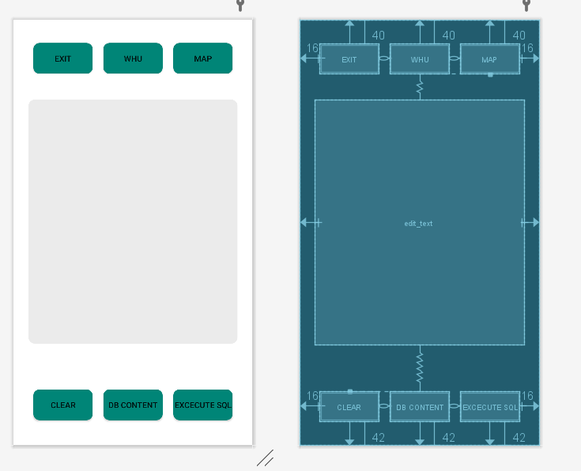
4．界面设计及实验结果
界面设计
启动界面
主界面布局

Slide 8
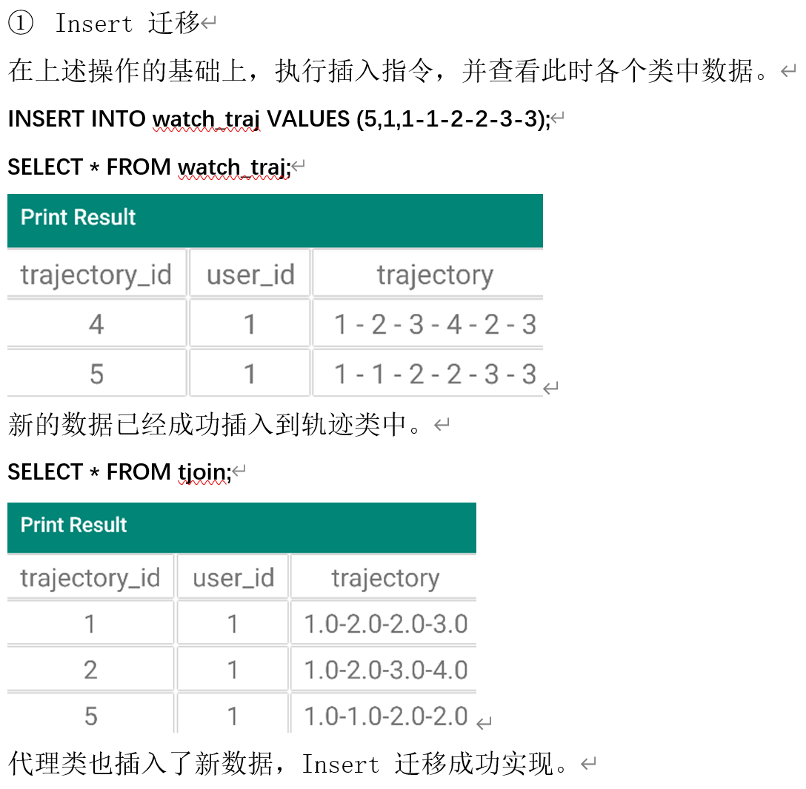
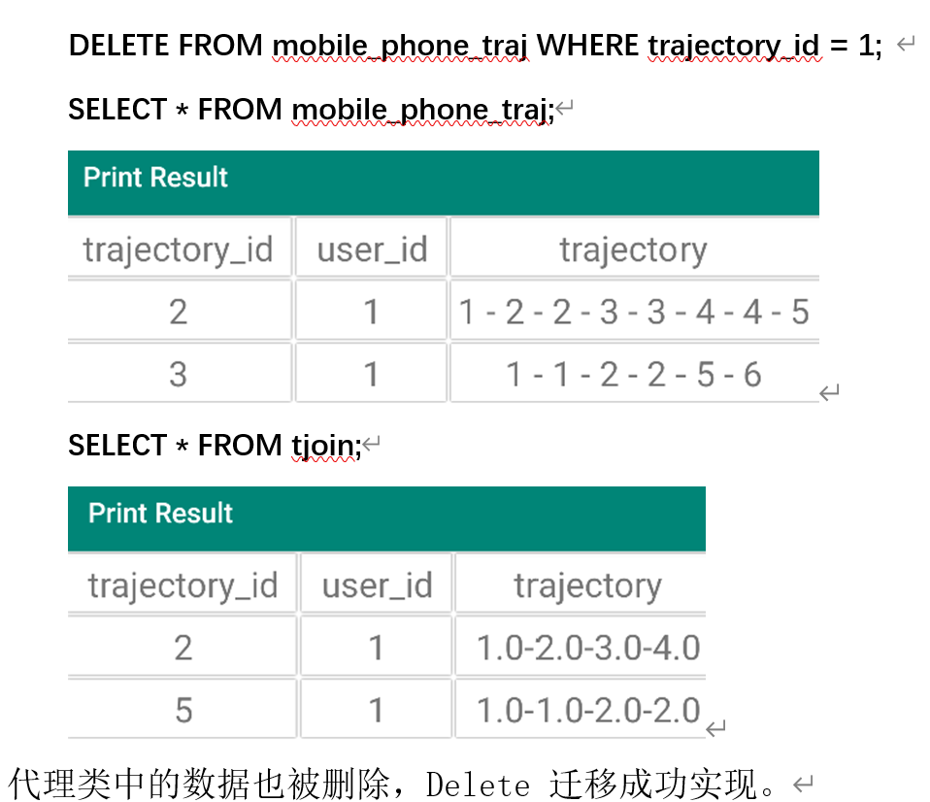
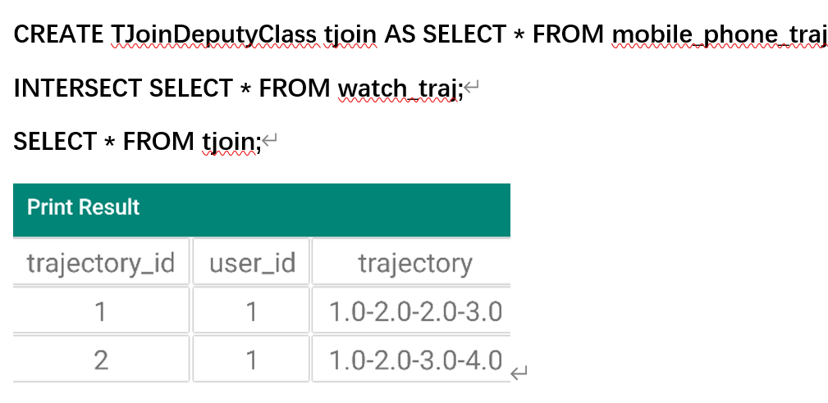
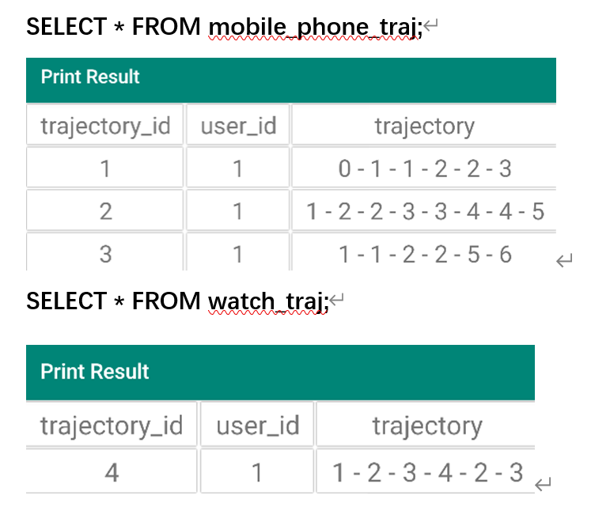
4．界面设计及实验结果
（1）测试CreateTJoinDeputyClass
① 初始化测试用例：创建两个轨迹类，插入测试数据
② 查看轨迹类数据
③ 创建代理类并查看代理类中数据
（2）测试更新迁移
① Insert迁移
② Delete迁移
测试代理类功能

Slide 9
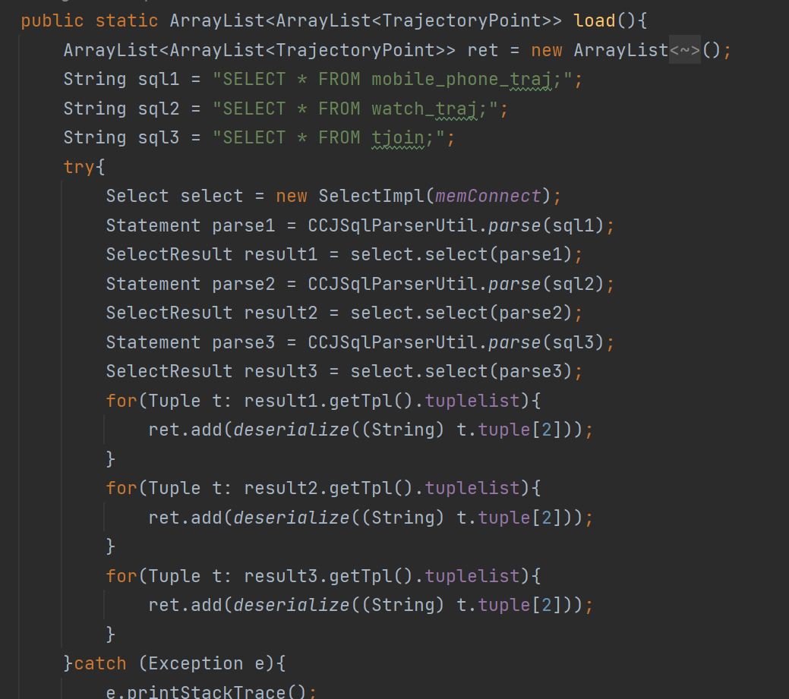
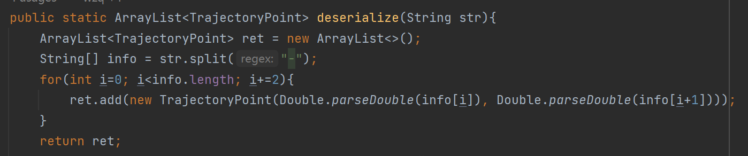
4．界面设计及实验结果
在进行实际路径的测试之前，首先要实现地图上的路径显示。其中mobile_phone_traj 和 watch_traj两个表的路径显示已经完成，还需要加入tjoin类的显示。
绘制轨迹的代码在MapActivity.java文件的drawTrace函数中，它调用了 TrajectoryUtils.load()函数，作用是得到要绘制的轨迹。因此，需要更改load函数，将tjoin类的轨迹一起返回。
地图轨迹合并
BUG修复：tmdb基础代码存在反序列化错误，导致测试中出现路径仅显示一半的反常现象，现已修复。

Slide 10
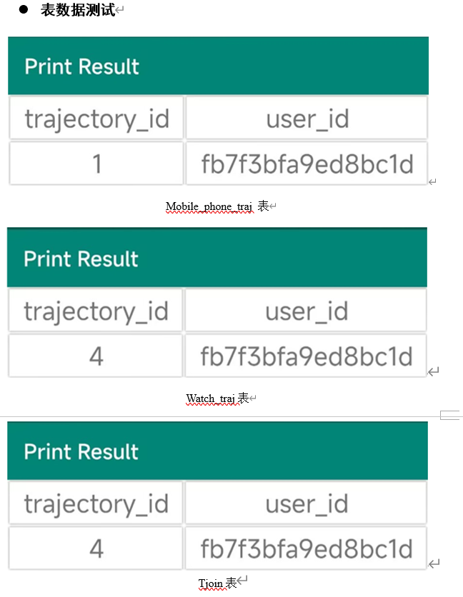
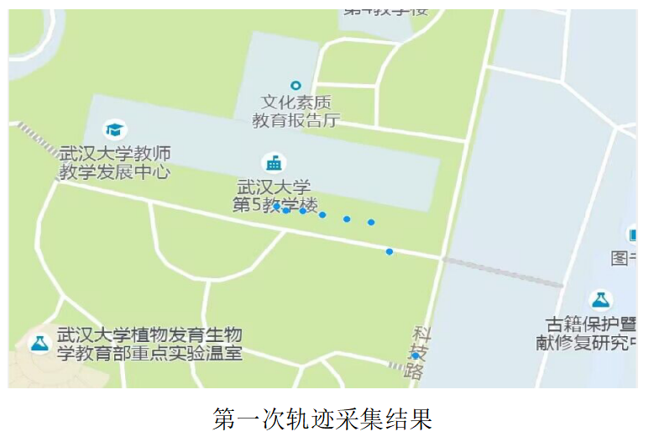
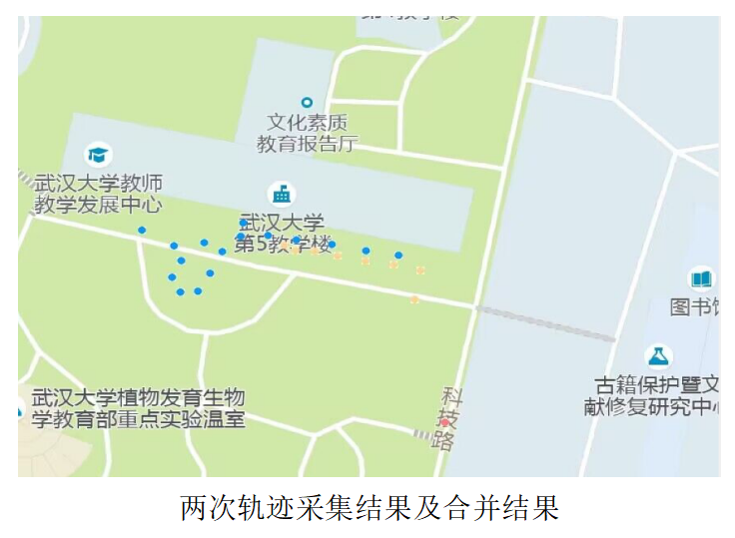
4．界面设计及实验结果
轨迹合并测试
最终表数据
第一张图中的蓝色轨迹即为第二张图中的红色轨迹（因为重合被遮挡），即第一次采集的轨迹；第二张图中的蓝色轨迹为第二次采集的轨迹。两条轨迹在代理类中被合并，得到合并后的黄色轨迹。

Slide 11
END
Thank you for watching！

